Slide 1







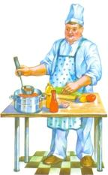





?
?
В МИРЕ
ПРОФЕССИЙ
?
?

Slide 2

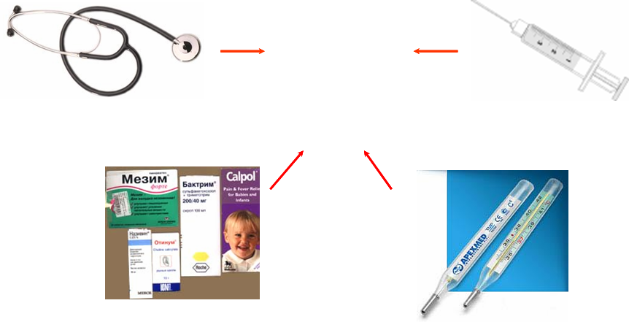
Игра «Отгадай профессию по инструментам, орудиям труда»
?

Slide 3

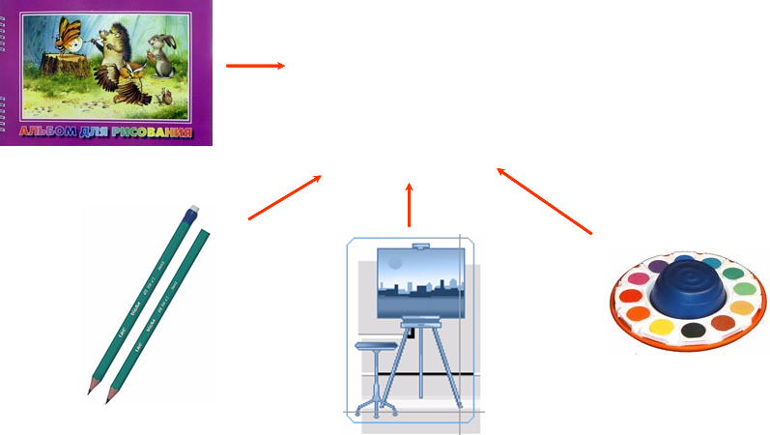
?

Slide 4

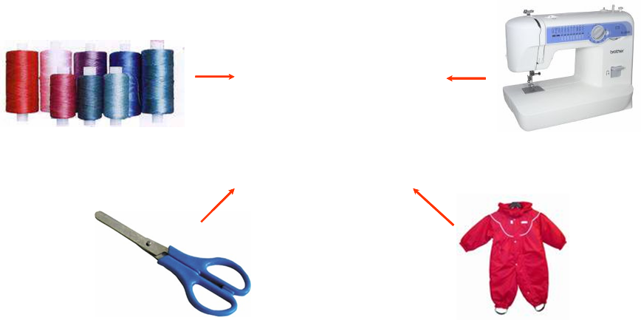
?

Slide 5
Игра «Что лишнее?»

Slide 6
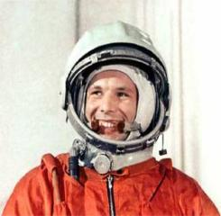


Игра «Разложи по порядку»
?
Т
А
С
О
В
О
Н
М
К

Slide 7









ВСЕ ПРОФЕССИИ ВАЖНЫ!

